Slide 1
Psalm 105 (DNP) t. J. Boom, J.P. Kuijper; m. Genève 1562

Slide 2
Psalm 105 (DNP) t. J. Boom, J.P. Kuijper; m. Genève 1562

Slide 3
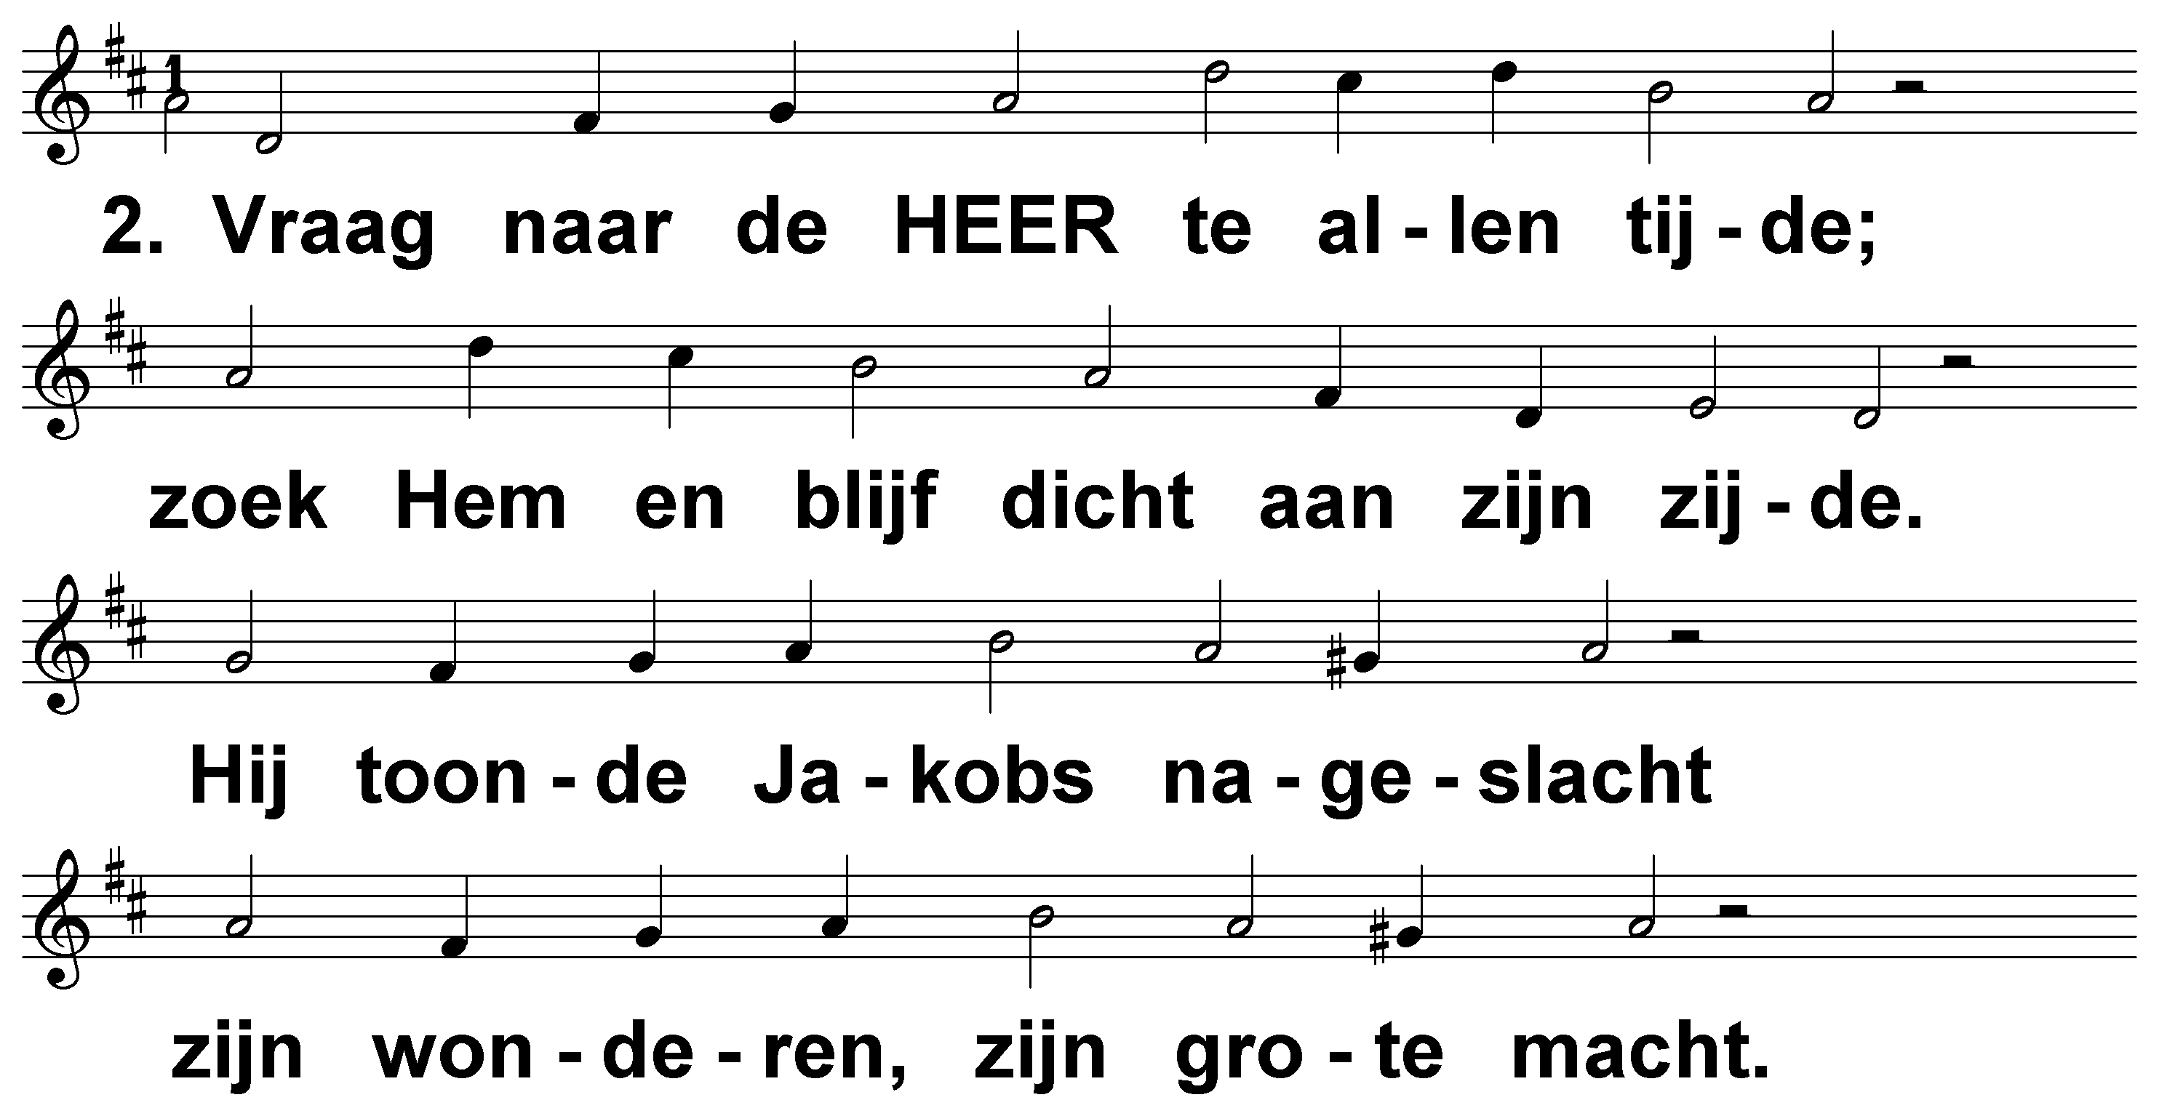
Psalm 105 (DNP) t. J. Boom, J.P. Kuijper; m. Genève 1562

Slide 4
Psalm 105 (DNP) t. J. Boom, J.P. Kuijper; m. Genève 1562

Slide 5
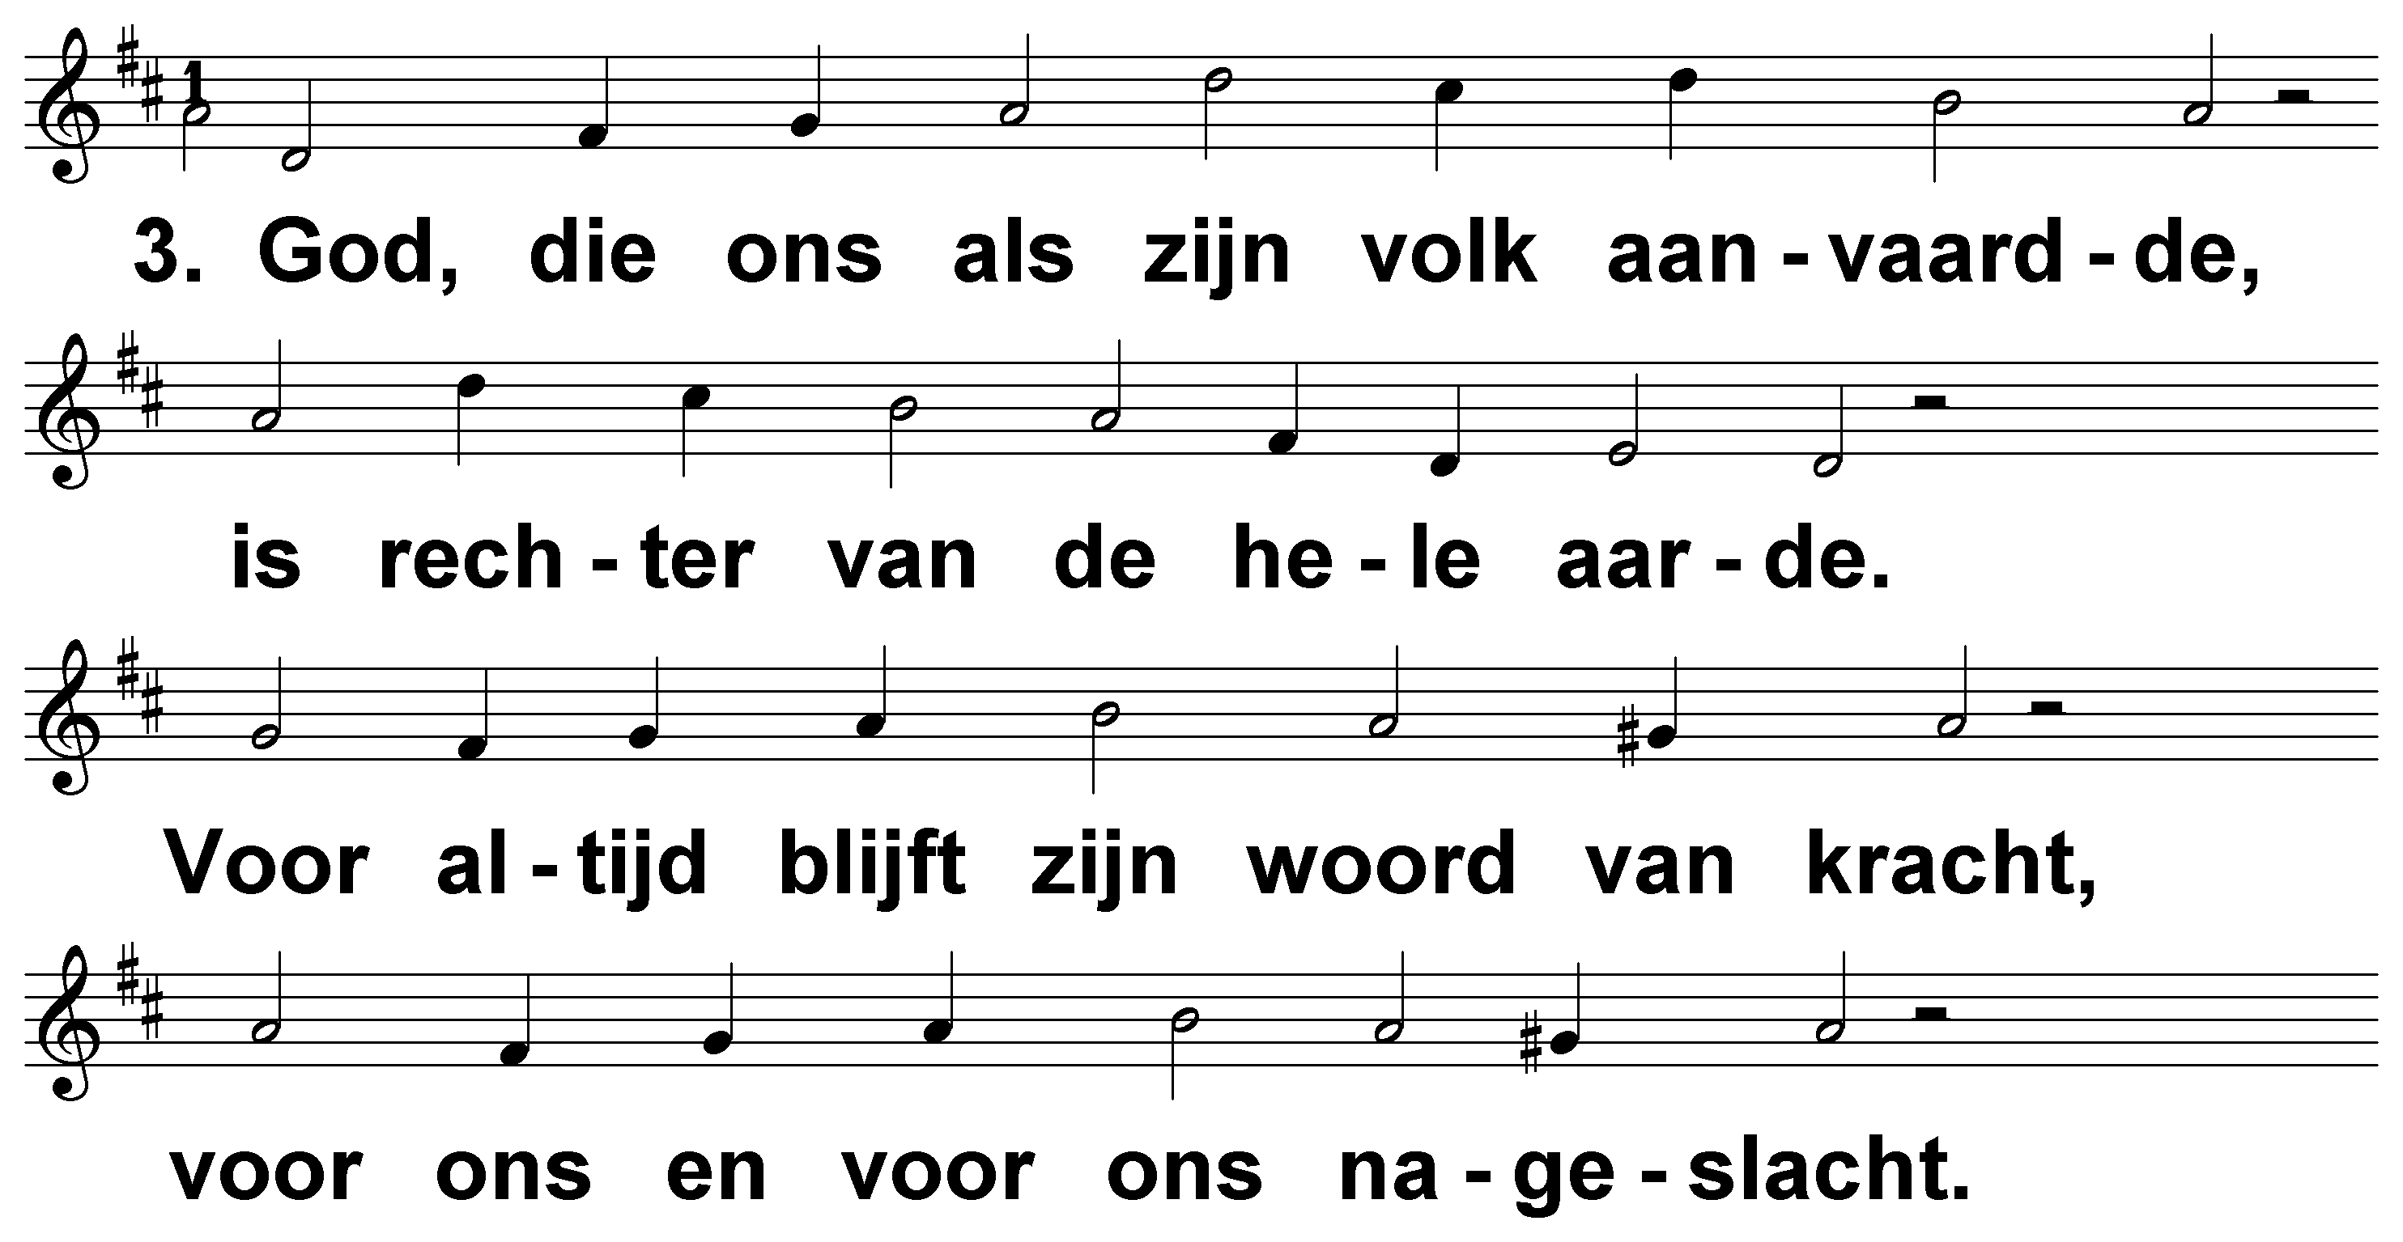
Psalm 105 (DNP) t. J. Boom, J.P. Kuijper; m. Genève 1562

Slide 6
Psalm 105 (DNP) t. J. Boom, J.P. Kuijper; m. Genève 1562

Slide 7
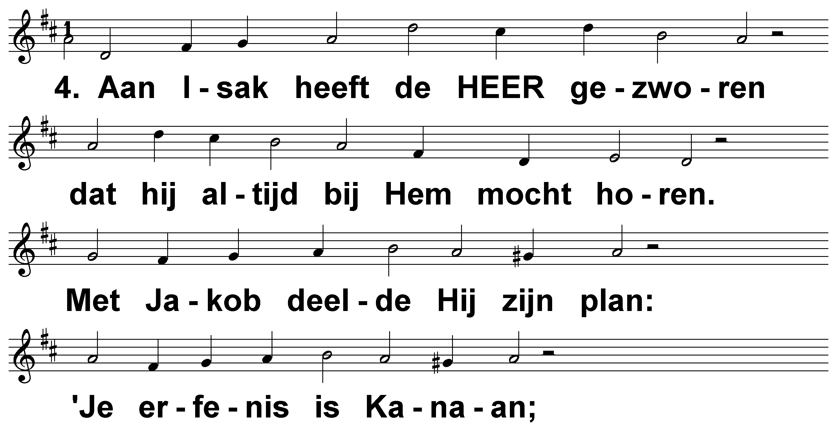
Psalm 105 (DNP) t. J. Boom, J.P. Kuijper; m. Genève 1562

Slide 8
Psalm 105 (DNP) t. J. Boom, J.P. Kuijper; m. Genève 1562

Slide 9
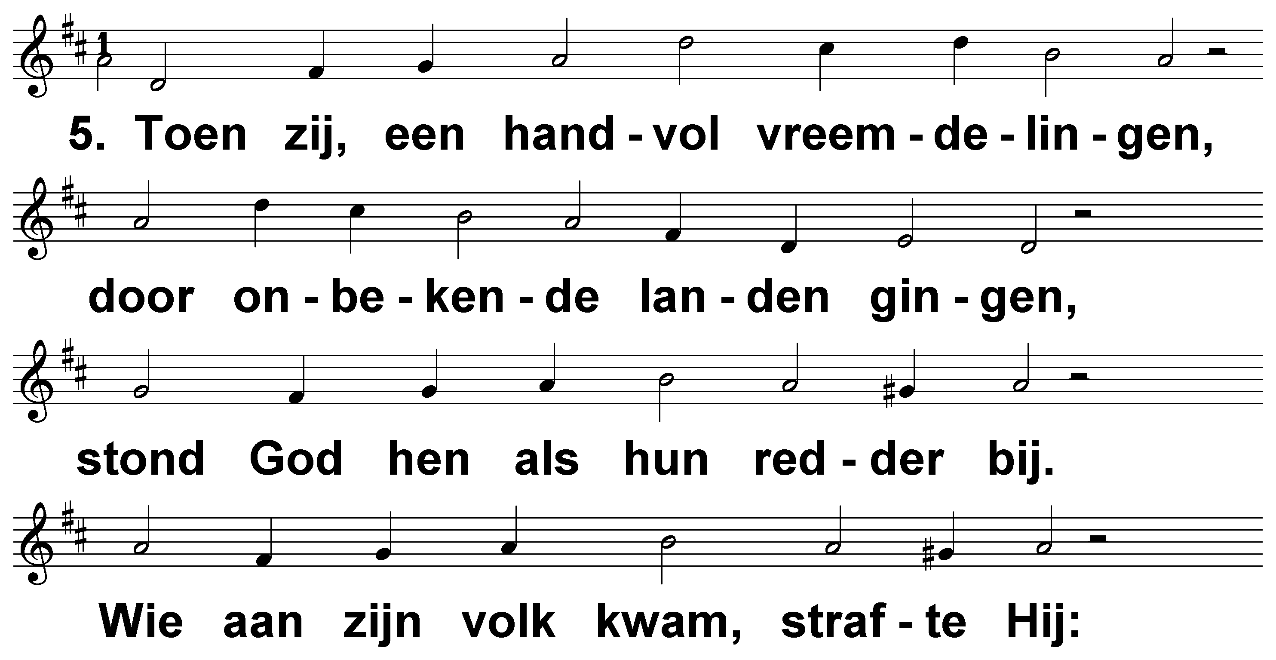
Psalm 105 (DNP) t. J. Boom, J.P. Kuijper; m. Genève 1562

Slide 10
Psalm 105 (DNP) t. J. Boom, J.P. Kuijper; m. Genève 1562

Slide 11
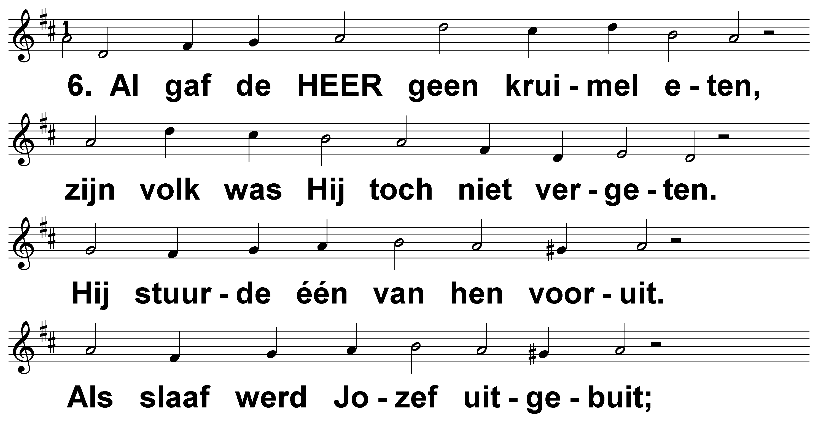
Psalm 105 (DNP) t. J. Boom, J.P. Kuijper; m. Genève 1562

Slide 12
Psalm 105 (DNP) t. J. Boom, J.P. Kuijper; m. Genève 1562

Slide 13
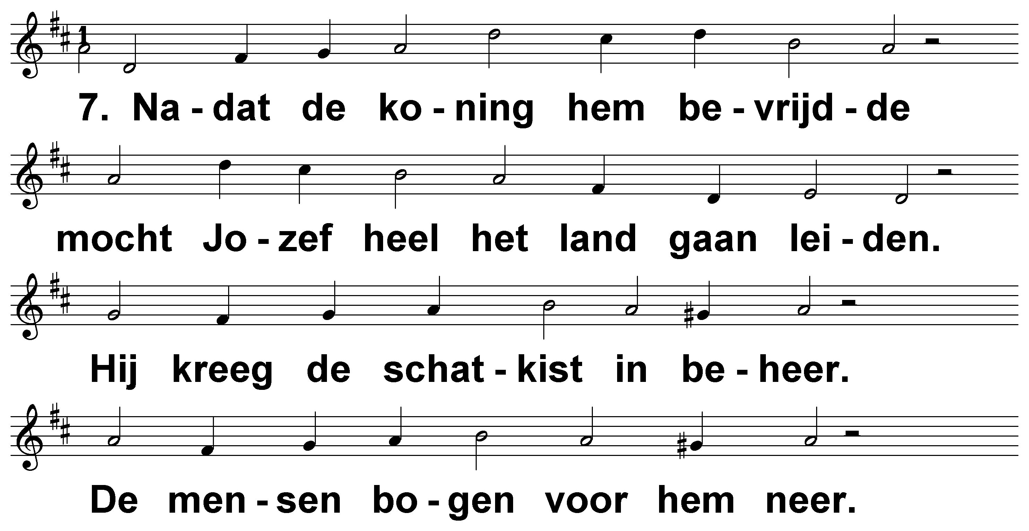
Psalm 105 (DNP) t. J. Boom, J.P. Kuijper; m. Genève 1562

Slide 14
Psalm 105 (DNP) t. J. Boom, J.P. Kuijper; m. Genève 1562

Slide 15
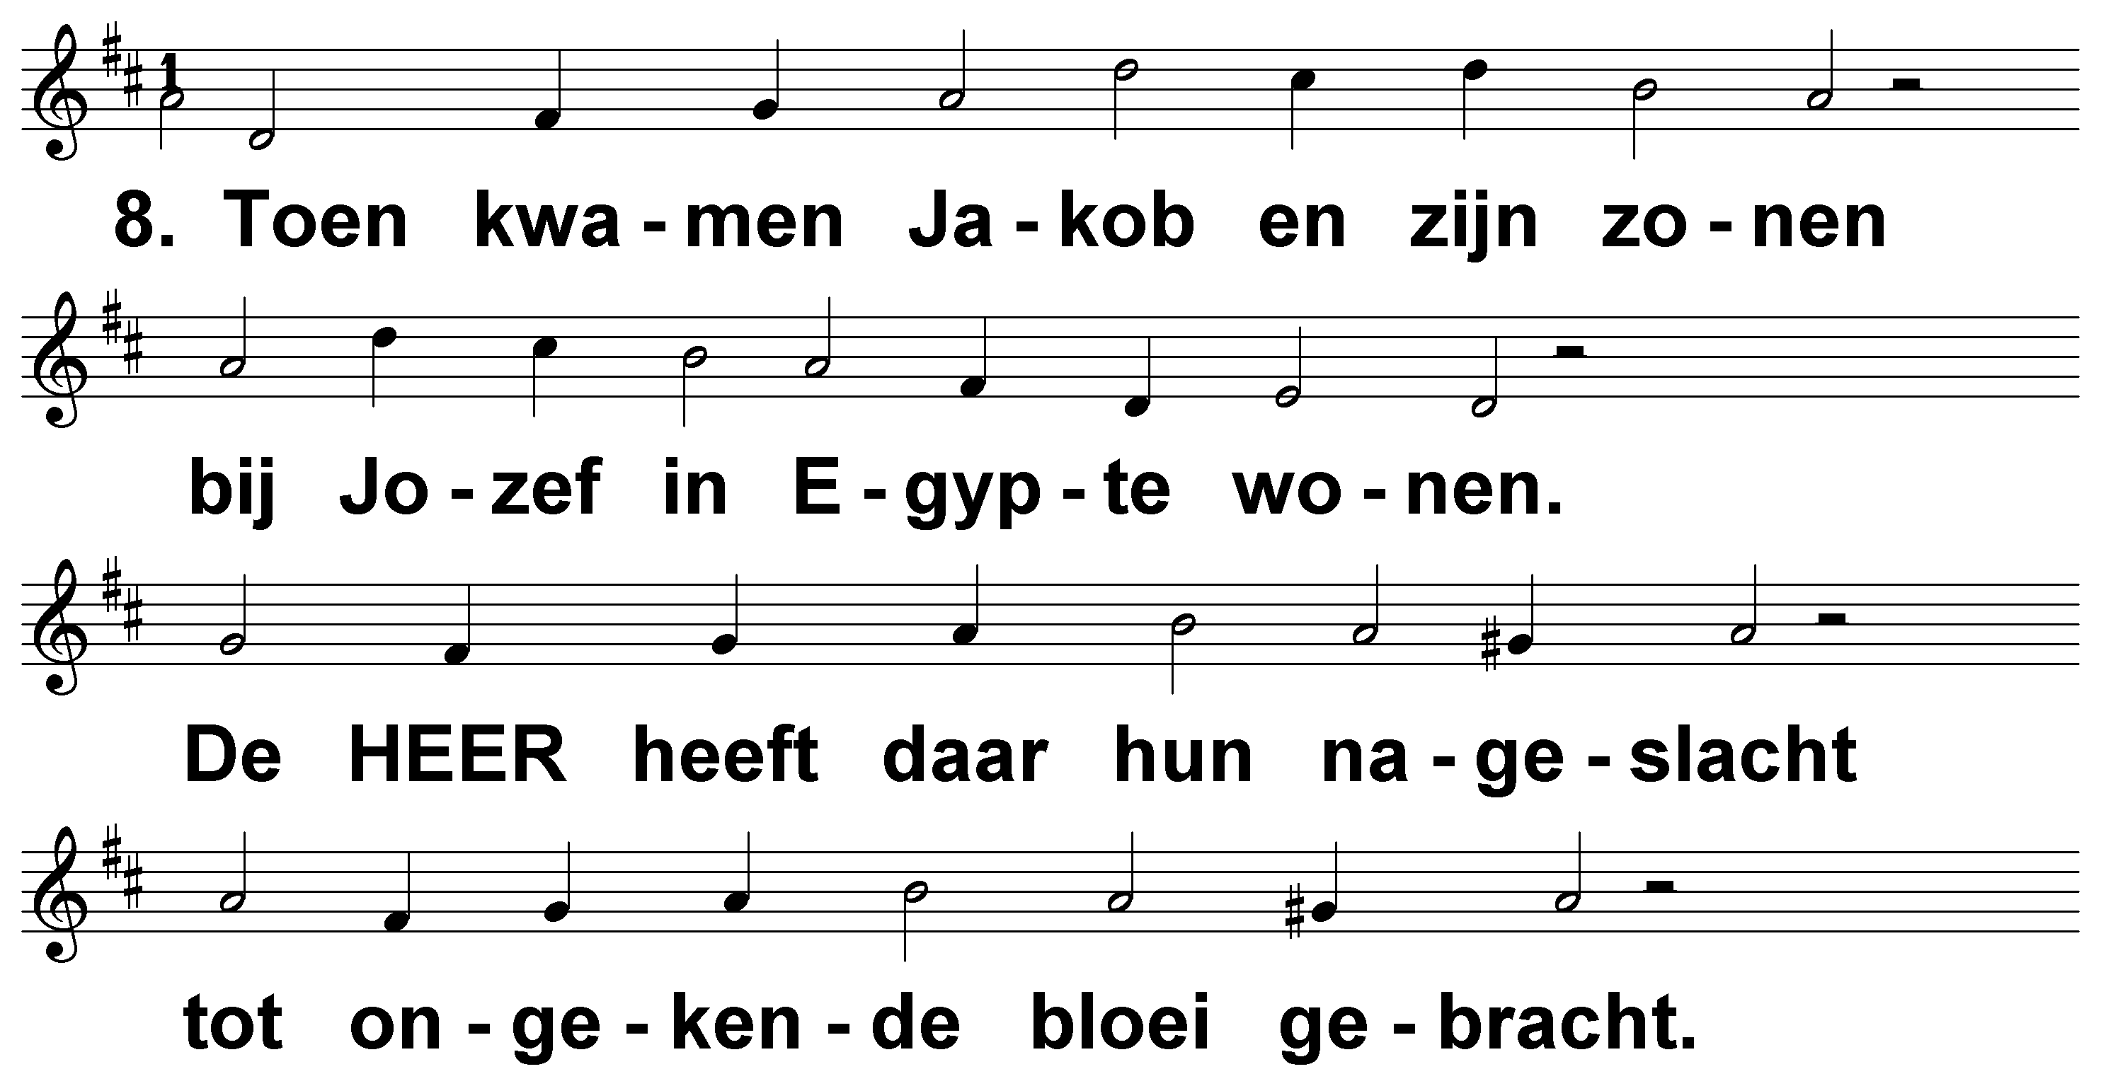
Psalm 105 (DNP) t. J. Boom, J.P. Kuijper; m. Genève 1562

Slide 16
Psalm 105 (DNP) t. J. Boom, J.P. Kuijper; m. Genève 1562

Slide 17
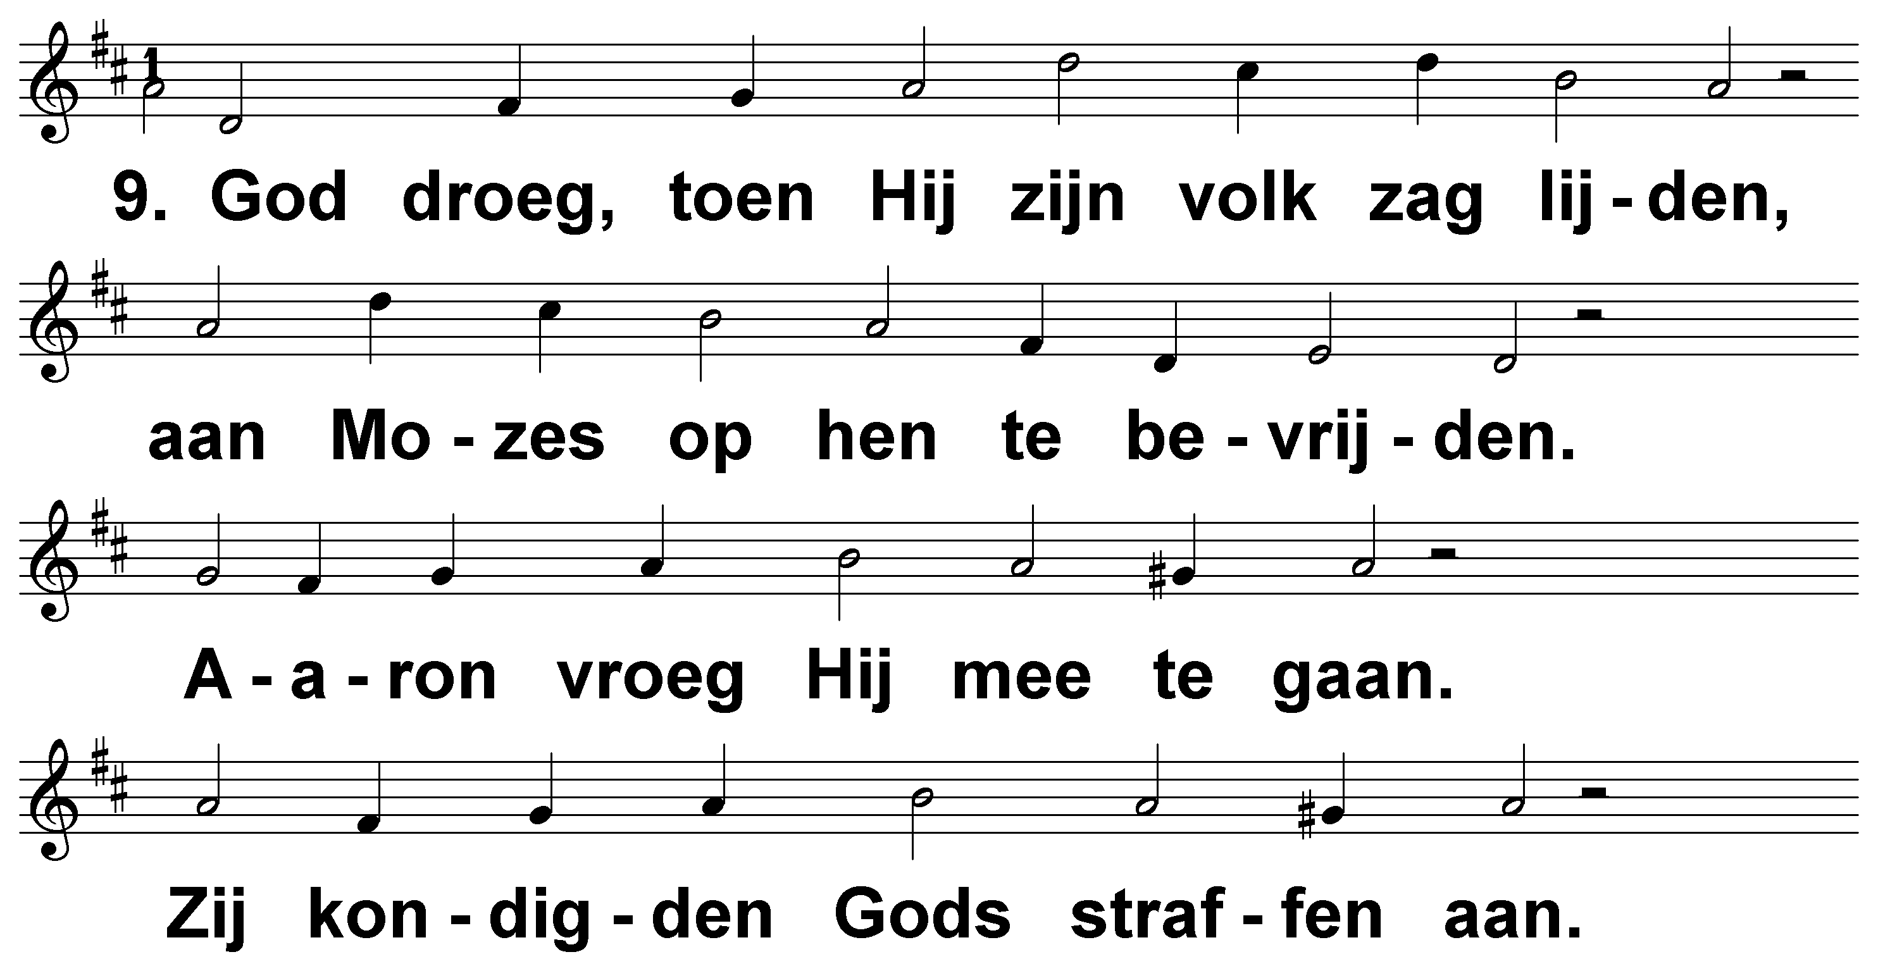
Psalm 105 (DNP) t. J. Boom, J.P. Kuijper; m. Genève 1562

Slide 18
Psalm 105 (DNP) t. J. Boom, J.P. Kuijper; m. Genève 1562

Slide 19
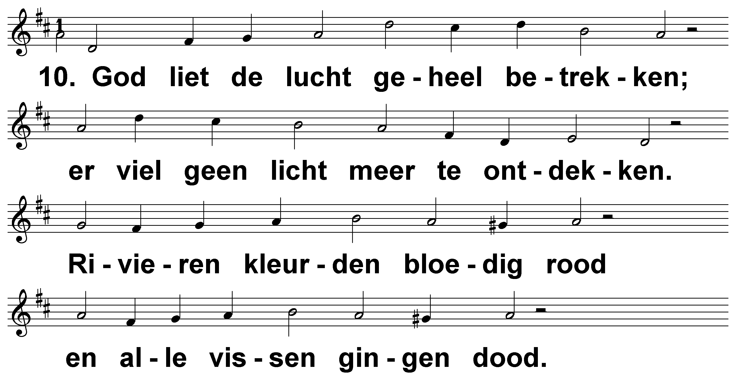
Psalm 105 (DNP) t. J. Boom, J.P. Kuijper; m. Genève 1562

Slide 20
Psalm 105 (DNP) t. J. Boom, J.P. Kuijper; m. Genève 1562

Slide 21
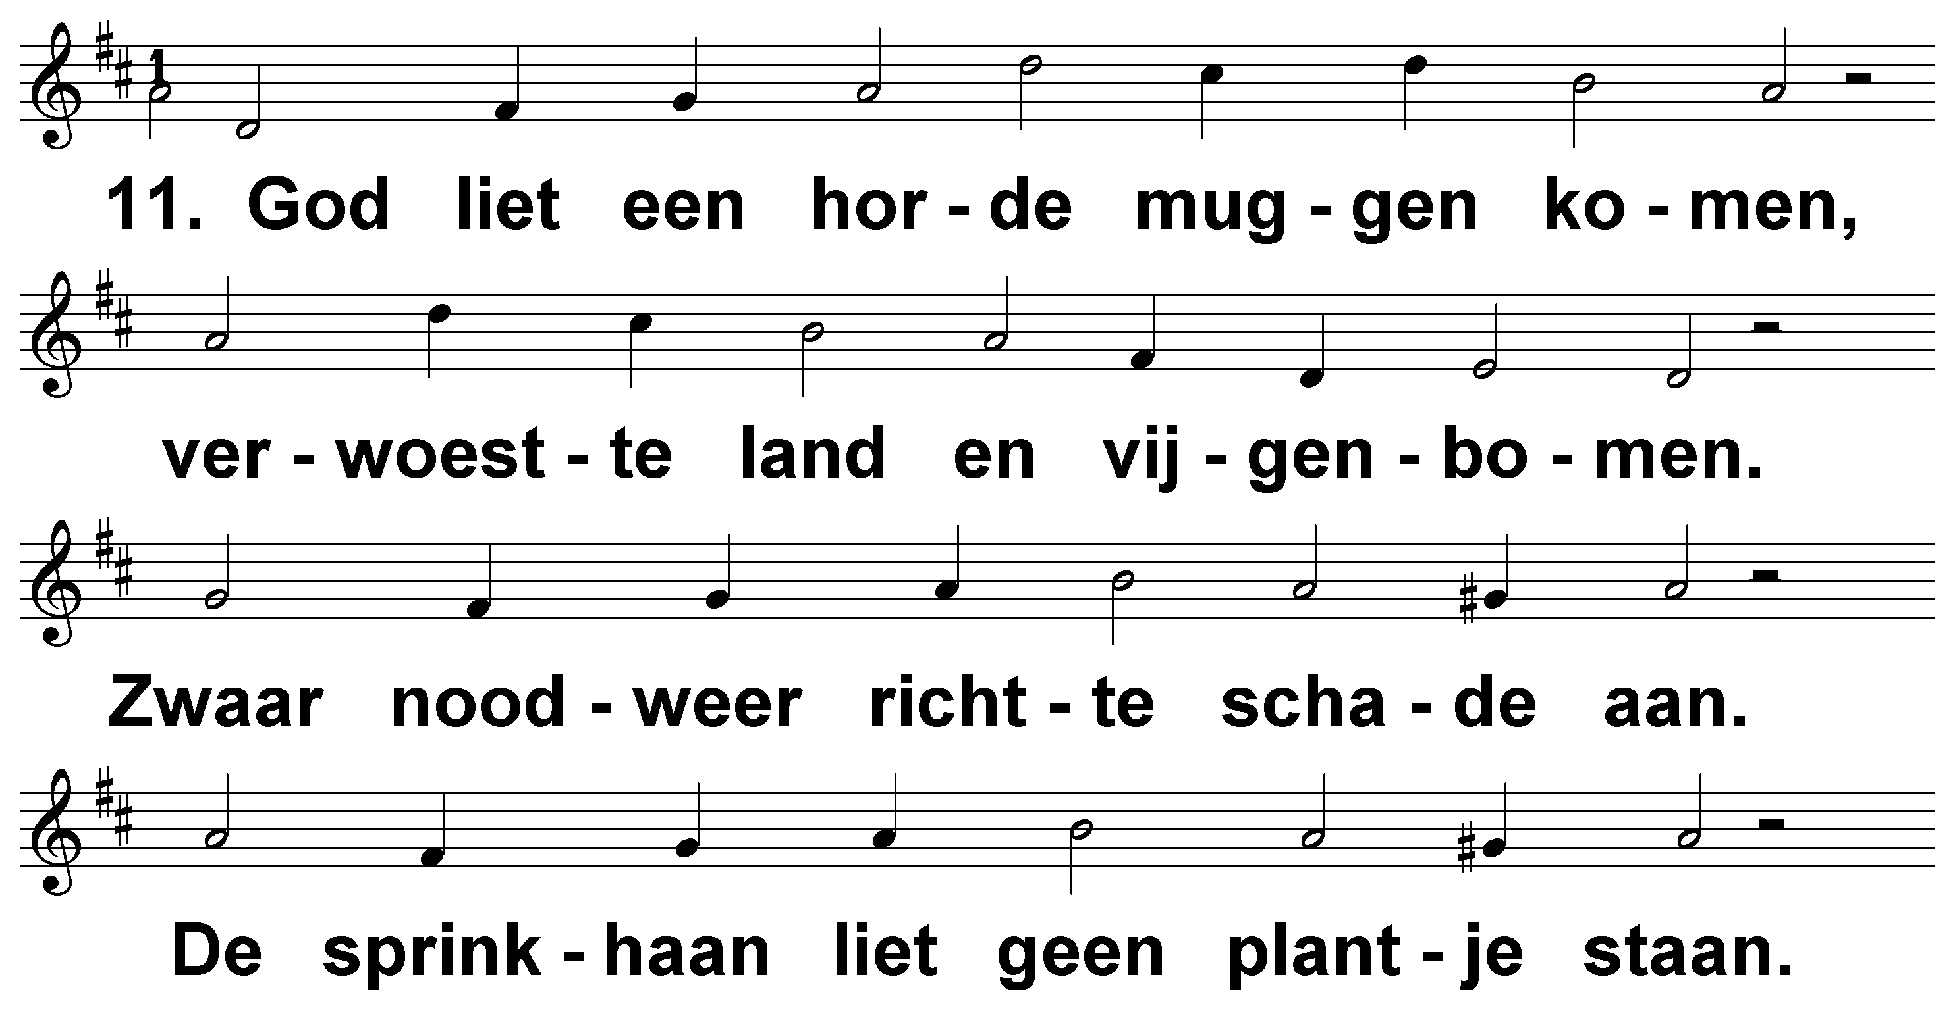
Psalm 105 (DNP) t. J. Boom, J.P. Kuijper; m. Genève 1562

Slide 22
Psalm 105 (DNP) t. J. Boom, J.P. Kuijper; m. Genève 1562

Slide 23
Psalm 105 (DNP) t. J. Boom, J.P. Kuijper; m. Genève 1562

Slide 24
Psalm 105 (DNP) t. J. Boom, J.P. Kuijper; m. Genève 1562

Slide 25
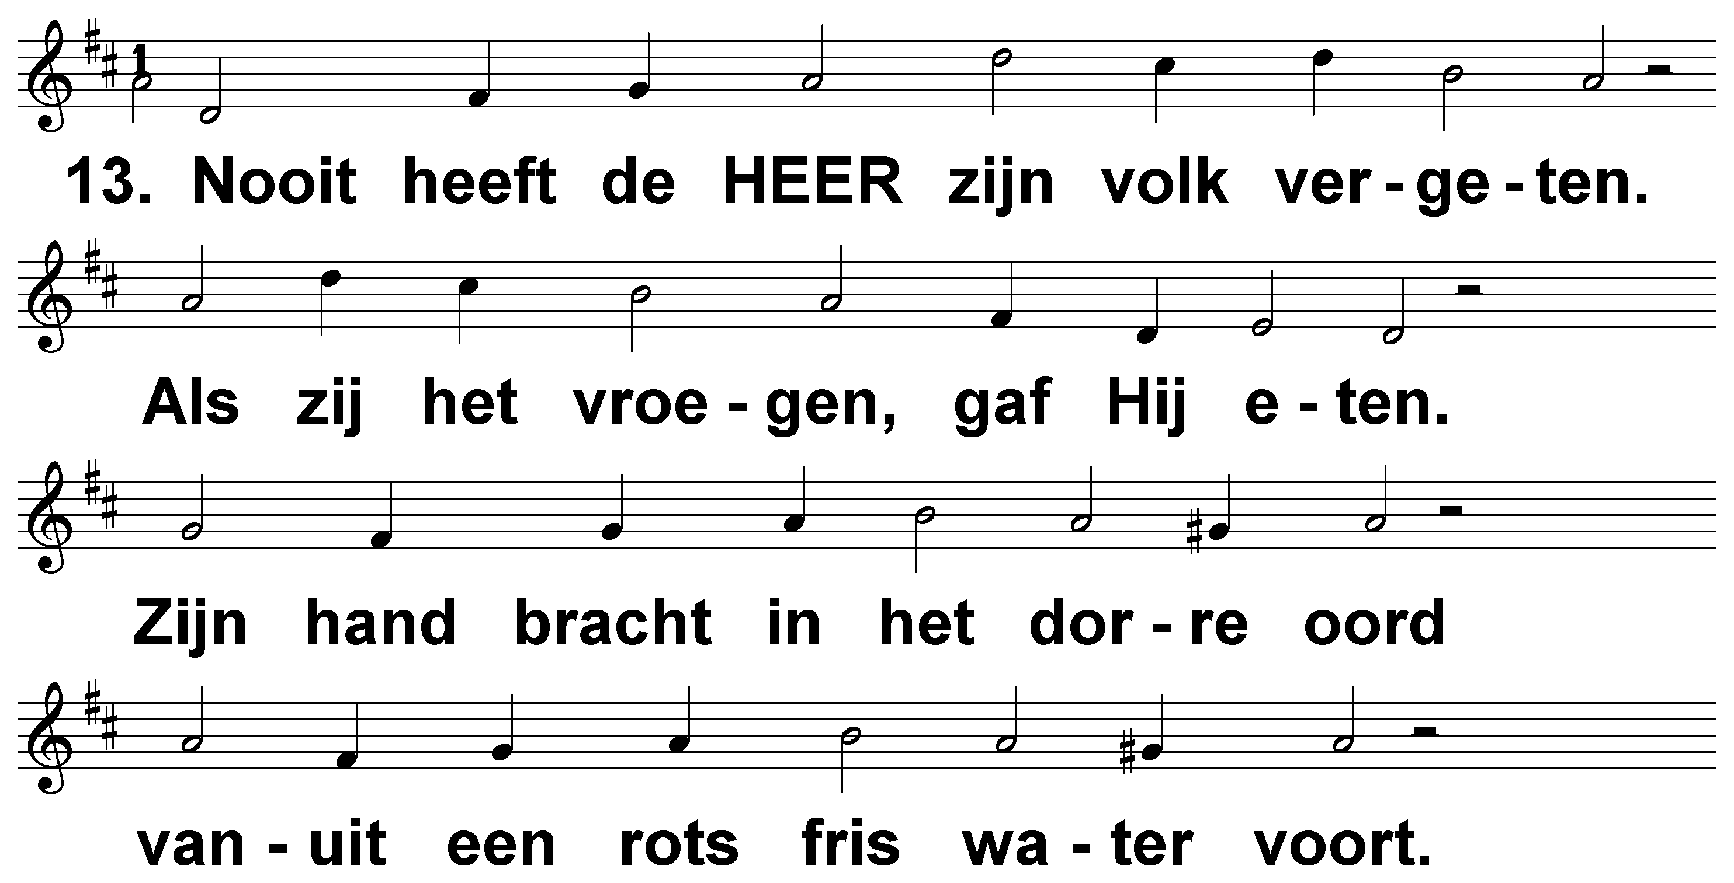
Psalm 105 (DNP) t. J. Boom, J.P. Kuijper; m. Genève 1562

Slide 26
Psalm 105 (DNP) t. J. Boom, J.P. Kuijper; m. Genève 1562

Slide 27
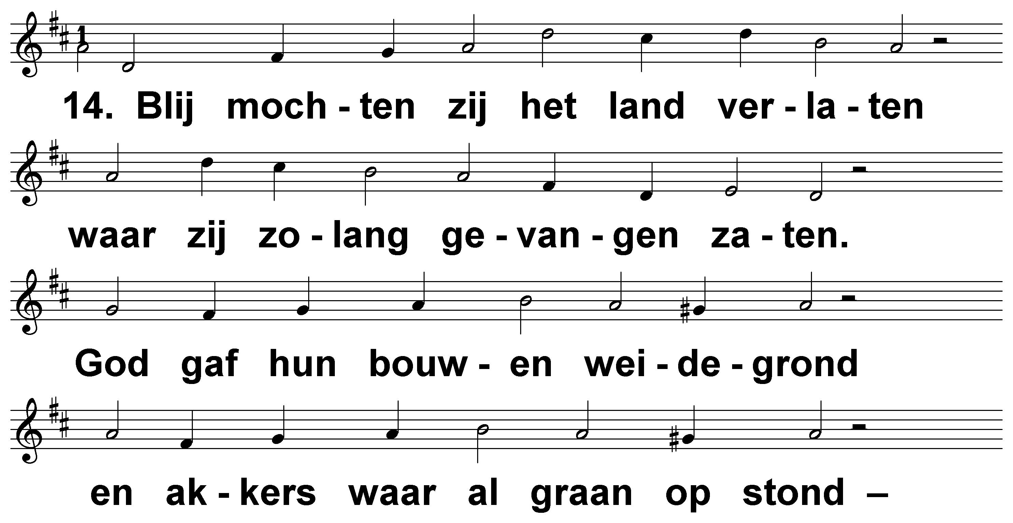
Psalm 105 (DNP) t. J. Boom, J.P. Kuijper; m. Genève 1562

Slide 28
Psalm 105 (DNP) t. J. Boom, J.P. Kuijper; m. Genève 1562

